Slide 1
FRAME
Oleh :
Tim Dosen Prodi Teknik Informatika

Slide 2
FRAME
Elemen Frame pada HTML dimaksudkan untuk mengatur tataletak tampilan dengan layar menjadi beberapa bagian berdasarkan baris dan kolom.
<frameset border = n rows|cols = ”..%, ...%, dst”>
<frame src=”url” name=”name frame”>
n : jumlah kolom atau baris yang digunakan dalam frame
% : ukuran panjang yang akan dijadikan kolom atau baris
url : link untuk html yang akan ditampilkan pada bagian frame
name frame : nama dari frame yang dibuat

Slide 3
Struktur penulisan Frameset
html>
<head>
--- bagian head ---
</head>
<frameset>
--- bagian frame ---
</frameset>
</html>
HTML yang sudah menggunakan elemen Frame tidak perlu menggunakan perintah body, karena perintah body sudah diganti dengan FRAMESET dimana setiap bagian berisi dokumen yang dipanggil menggunakan Frame.

Slide 4
Atribut pada Frameset
Atribut FRAMESET terdiri dari :
ROWS (berisi beberapa baris frame pada tampilan layar browser)
COLS (berisi beberapa baris kolom framepada tampilan layar browser).
Contoh :
Layar tampilan akan dibagi menjadi 3 baris frame di mana tinggi tiap frame 75, 120, dan 225 pixel.
Penulisan script frame dalam HTML :
Baris dan kolom dalam frame dapat dituliskan dengan cara lain dengan tanda % dan nilai relatif.
<FRAMESET ROWS = “75, 120, 225”>

Slide 5
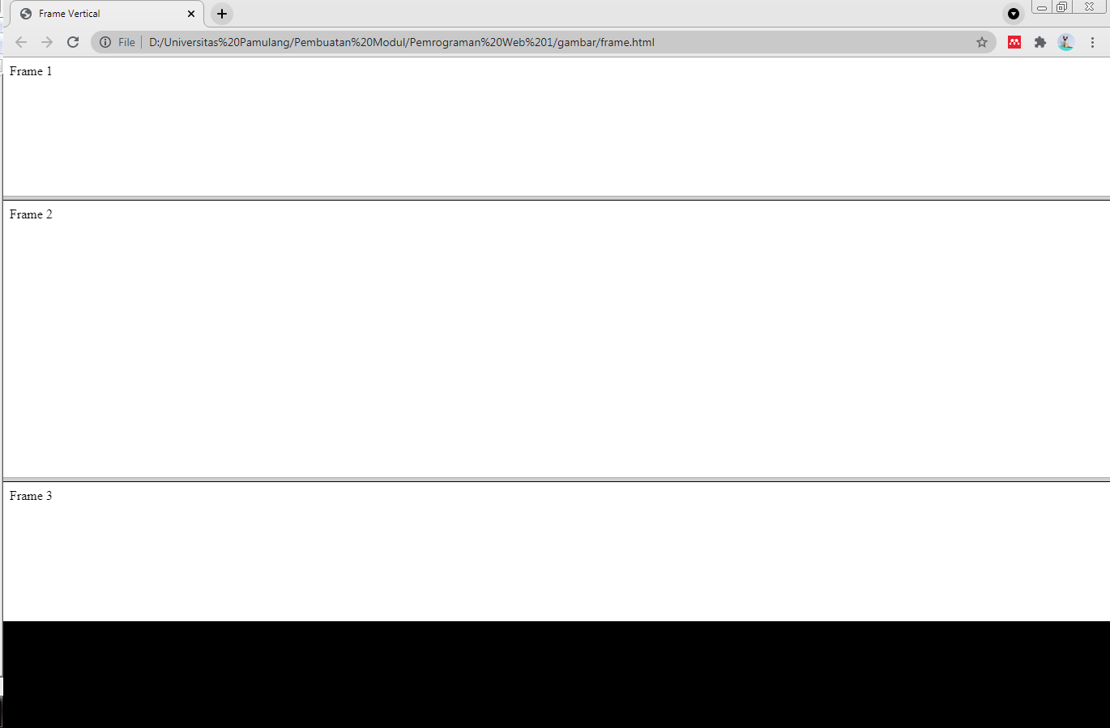
Contoh Layout
Frameset Vertical

Slide 6
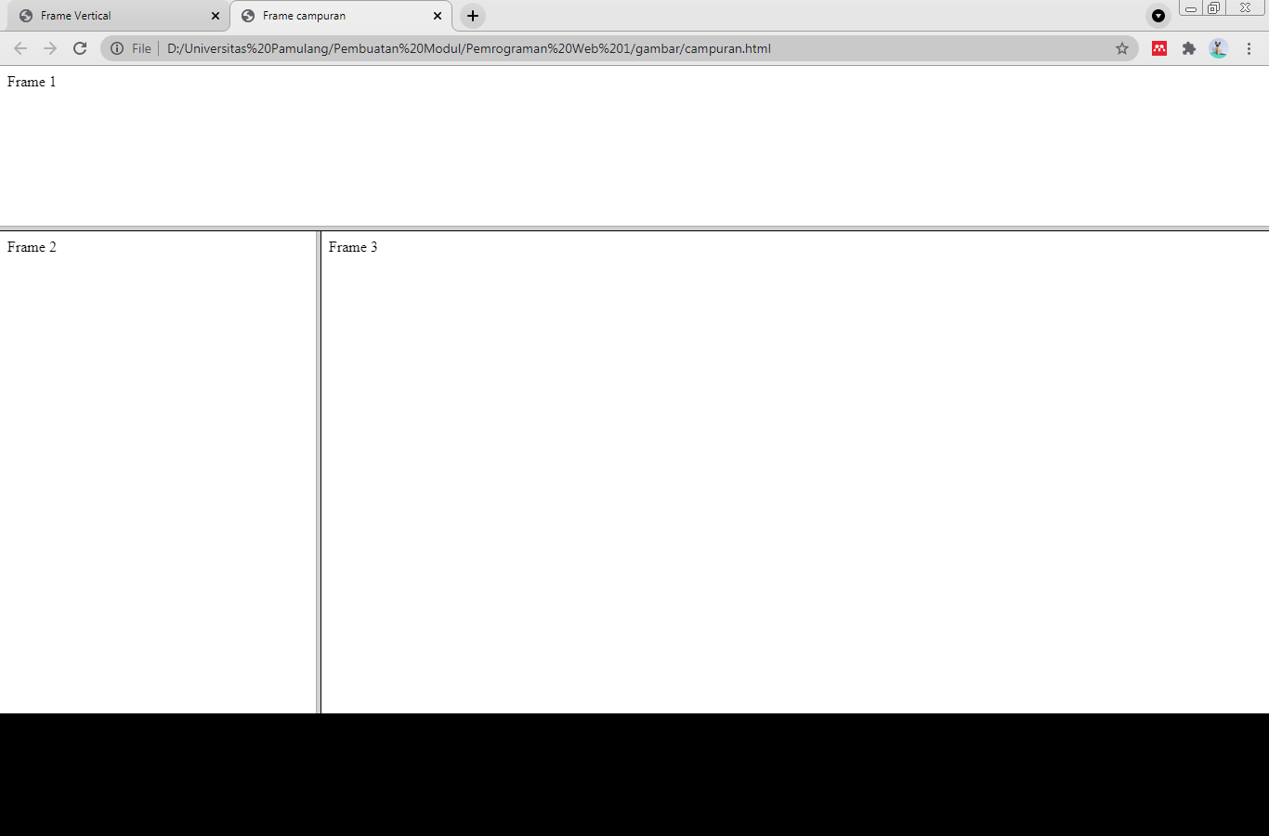
Contoh Layout
Coding
Frameset Campuran
<html>
<head>
<title>Frame campuran</title>
</head>
<frameset rows="25%, *">
<frame name="frame1" src="frame1.html" scrolling="no" noresize="noresize">
<frameset cols="25%, *">
<frame name="frame2" src="frame2.html">
<frame name="frame3" src="frame3.html" scrolling="auto">
</frameset>
<noframes>
<body>
Maaf, browser Anda tidak mendukung penggunaan frame.
</body>
</noframes>
</frameset>
</html>

Slide 7
Latihan 1
Buatlah beberapa file html sebagai berikut ini didalam satu folder
Index.html
Menu.html
Home.html
Profil.html
Gallery.html
Kontak.html

Slide 8
Latihan 1
<HTML>
<HEAD>
<TITLE> Membuat Frame berdasarkan baris dan kolom </TITLE>
</HEAD>
<frameset rows="25%,65%,10%">
<frame src="header.html" noresize >
<frameset cols="15%, 85%">
<frame src="menu.html">
<frame src="home.html" name="kanan">
</frameset>
<frame src="footer.html" noresize scrolling=no>
</frameset>
</HTML>
Simpan dengan nama: index.html

Slide 9
Latihan 1
<HTML>
<HEAD>
<TITLE>Menu dengan Hyperlink</TITLE>
</HEAD>
<BODY>
<font color="navy" size="4">Menu </font>
<font color="sienna" size="4">
<ul type="square">
<li><a href="home.html" target="kanan">Home</a></li>
<li><a href="profil.html" target="kanan">Profil</a></li>
<li><a href="galery.html" target="kanan">Gallery</a></li>
<li><a href="kontak.html" target="kanan">Kontak</a></li>
</ul></font>
</BODY>
</HTML>
Simpan dengan nama menu.html

Slide 10
Latihan 1
<HTML>
<HEAD>
<TITLE> Halaman Utama </TITLE>
</HEAD>
<BODY>
<font color="blue"><h1>Programming WEB dengan HTML</h1></font>
<font color="brown"><h2><blink>Teknologi Informatika</blink></h2></font>
<hr size=3 color="blue">
<font size=6 color="magenta"><marquee behavior="scroll" direction="up"
height=40 scrollamount="1">Selamat datang pada halaman website
kami....</marquee></font><br>
<p align="justify"><font size=5>Silakan anda mencari informasi di website ini,
semoga anda mendapatkan tambahan wawasan dan pengetahuan.</p>
<p>Pada halaman ini akan membahas seputar script HTML dan cara mempercantik
tampilan web dengan menggunakan CSS (cascading style sheet) </p></font>
</BODY>
</HTML>
File disimpan : home.html

Slide 11
Latihan 1
<HTML>
<HEAD>
<TITLE> Halaman Profil </TITLE>
</HEAD>
<BODY>
<font size=4 color="blue">
<b><p>Pengalaman adalah ilmu yang paling berharga yang dapat kita peroleh dimana saja, kapan saja dan tidak harus duduk dibangku sekolah resmi.</p></b>
Belajar dari pengalaman membuat seseorang menjadi lebih berhati-hati dalam segala tindakan atau dalam mengambil keputusan.<b><i>Hari ini saya mempunyai pengalaman belajar membuat web. Belajar web tidaklah sulit yang penting harusberlatih terus. <b><u>Saya senang sekali dapat membuat halaman website, apalagi dapat diupload secara online, semua orang akan membaca tulisan saya </u></b><br>
<center><img src="image/img1.jpg"></center>
<p>Website perdana yang saya buat tentang pengalaman pribadi saya ketika belajar membuat tampilan yang menarik, sangat mengasyikkan sekali.
</BODY>
</HTML>
Simpan file dengan nama profil.html
Simpan file dengan nama profil.html

Slide 12
Latihan 1
<!DOCTYPE HTML PUBLIC "-//W3C//DTD HTML 4.0 Transitional//EN">
<HTML>
<HEAD>
<TITLE> Halaman Galery </TITLE></head>
<body>
<pre>
<img src="image/me1.jpg" width=250 height=200> <img src="image/me2.jpg"
width=250 height=200> <img src="image/me3.gif" width=170 height=200>
<img src="image/perform6.gif" width=170 height=200>
</pre>
</BODY>
</HTML>
Simpan dengan nama galery.html

Slide 13
Latihan 1
<HTML>
<HEAD>
<TITLE> Halaman Galery </TITLE>
</HEAD>
<BODY>
<pre>
<font color="purple" size=5>
Universitas Pamulang
Jl. Surya Kencana No.1 Pamulang-Tangerang Selatan
Website : www.unpam.ac.id
Email : info@unpam.ac.id
Telp : 021 - 7412566
Fax : 021 - 7412566</font></pre>
</BODY>
</HTML>
Simpan dengan nama kontak.html

Slide 14
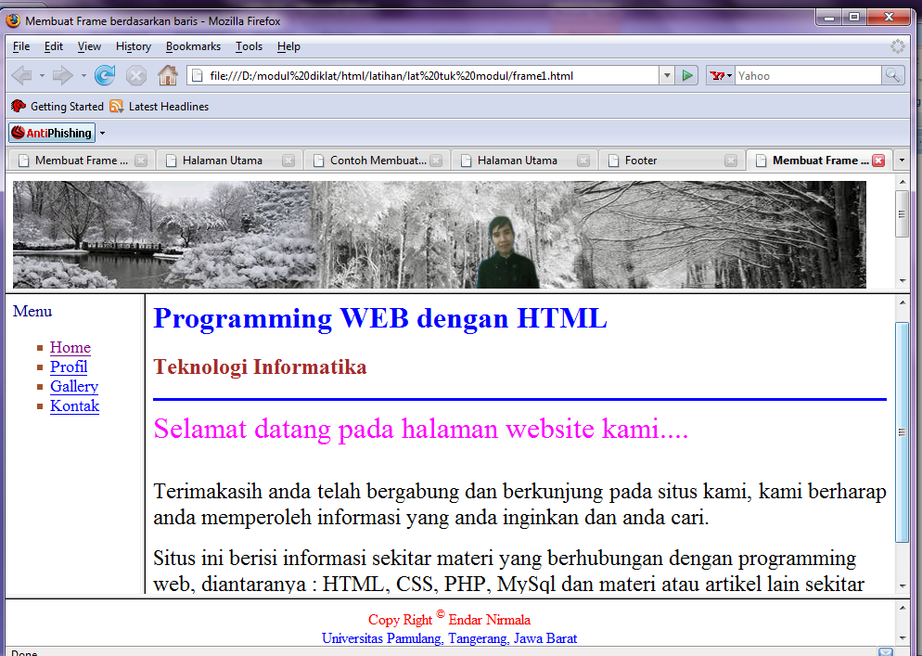
HASIL Halaman Index

